Slide 1
Lecture_2 상속과 인터페이스 활용

Slide 2
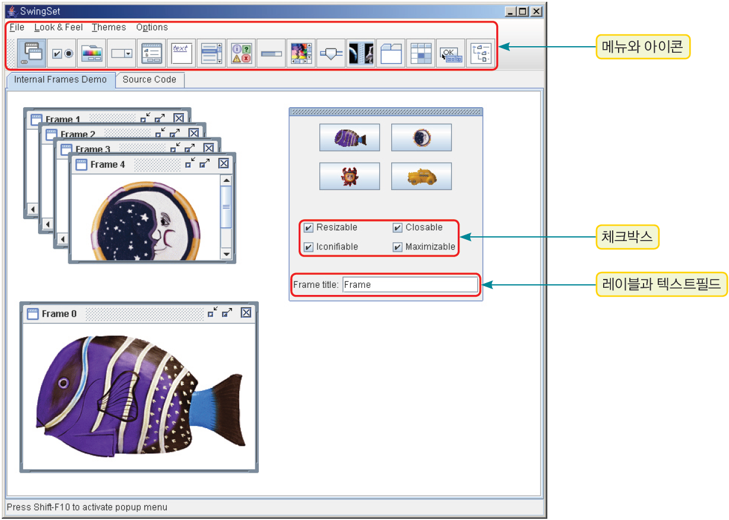
그래픽 사용자 인터페이스
그래픽 사용자 인터페이스(Graphical User Interface :GUI)
윈도우 화면에서 시스템과 사용자간의 의사 소통을 수행하는 방식
그래픽 사용자 인터페이스 방식의 프로그래밍
GUI(Graphical User Interface) 기반의 윈도우 화면으로 결과가 표시
GUI에서 사용되는 다양한 요소를 컨트롤(control) 또는 컴포넌트(component)
메뉴, 아이콘, 버튼, 레이블, 리스트, 콤보박스, 체크박스, 텍스트필드, 라디오 버튼

Slide 3
다양한 컴포넌트와 분류
컴포넌트 구분
일반 컴포넌트
버튼(button), 레이블(label), 메뉴(menu), 체크박스(checkbox), 리스트(list), 텍스트필드(text field)
다양한 컴포넌트를 담을 수 있는 컨테이너
일반 컨테이너
패널(panel), 스크롤 패인(scroll pane)
최상위 수준의 컨테이너
프레임(frame), 대화상자(dialog), 애플릿(applet )

Slide 4
자바에서 GUI의 종류
AWT는 운영 체제가 제공하는 자원을 이용하여 컴포넌트 생성
AWT(Abatract Windows Toolkit)
GUI
SWING
컴포넌트가 자바로 작성되어 있기 때문에 어떤 플랫폼에서도 일관된 화면을 보여줄 수 있다.

Slide 5
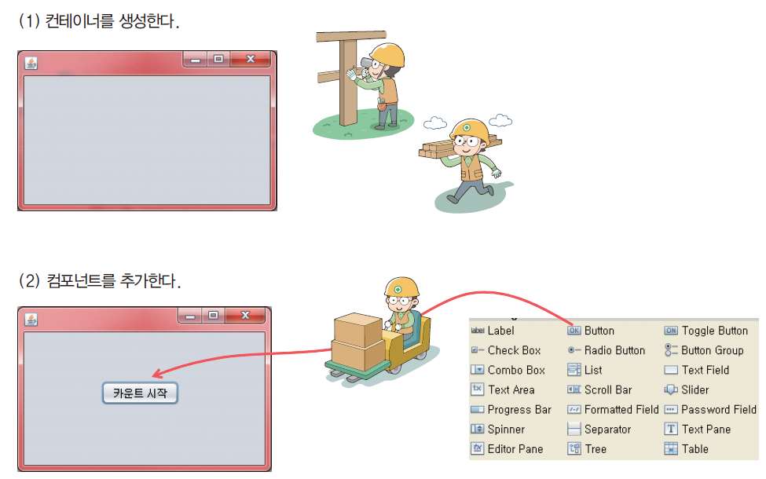
GUI 작성 절차

Slide 6

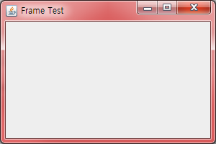
프레임 생성 #1
import javax.swing.*;
public class FrameTest {
public static void main(String[] args) {
JFrame f = new JFrame("Frame Test");
f.setSize(300, 200);
f.setDefaultCloseOperation(JFrame.EXIT_ON_CLOSE);
f.setVisible(true);
}
}
JFrame의 객체 생성

Slide 7
프레임 생성 #2
import javax.swing.*;
public class MyFrame extends JFrame {
public MyFrame() {
setSize(300, 200);
setDefaultCloseOperation(JFrame.EXIT_ON_CLOSE);
setTitle("MyFrame");
setVisible(true);
}
}
JFrame을 상속하여 MyFrame을 정의
public class MyFrameTest {
public static void main(String[] args) {
MyFrame f = new MyFrame(); //MyFrame의 객체 생성
}
}

Slide 8
프레임 생성 #3
JFrame을 상속하여 MyFrame을 정의
import javax.swing.*;
public class MyFrame extends JFrame {
public MyFrame() {
setSize(300, 200);
setDefaultCloseOperation(JFrame.EXIT_ON_CLOSE);
setTitle("MyFrame");
setVisible(true);
}
public static void main(String[] args) {
//main() MyFrame 안으로 이동
MyFrame f = new MyFrame(); }
}

Slide 9
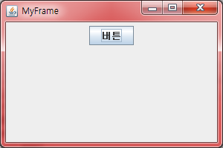
컴포넌트 생성과 추가
import javax.swing.*;
import java.awt.FlowLayout;
public class MyFrame extends JFrame {
public MyFrame() {
setSize(300, 200);
setDefaultCloseOperation(JFrame.EXIT_ON_CLOSE);
setTitle("MyFrame");
setLayout(new FlowLayout());
JButton button = new JButton("버튼");
this.add(button);
setVisible(true);
}
}
배치 관리자 설정!
컴포넌트 생성 및 추가
public class MyFrameTest {
public static void main(String[] args) {
MyFrame f = new MyFrame();
}
}

Slide 10

이벤트-구동 프로그래밍
이벤트-구동 프로그래밍(event-driven programming)
프로그램의 실행이 이벤트의 발생에 의하여 결정되는 방식

Slide 11
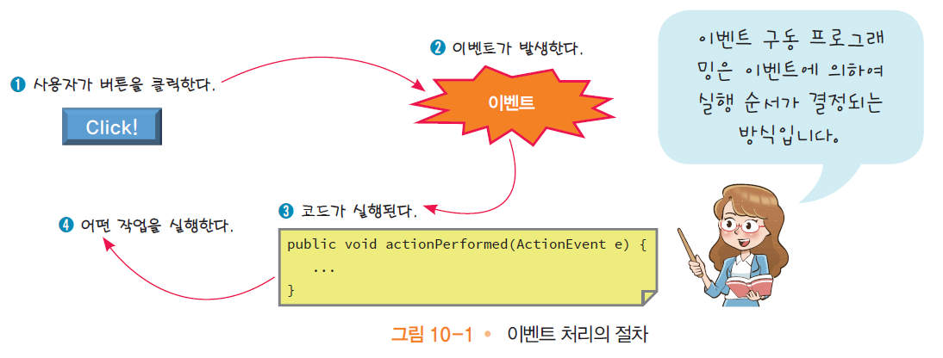
이벤트 처리 과정

Slide 12
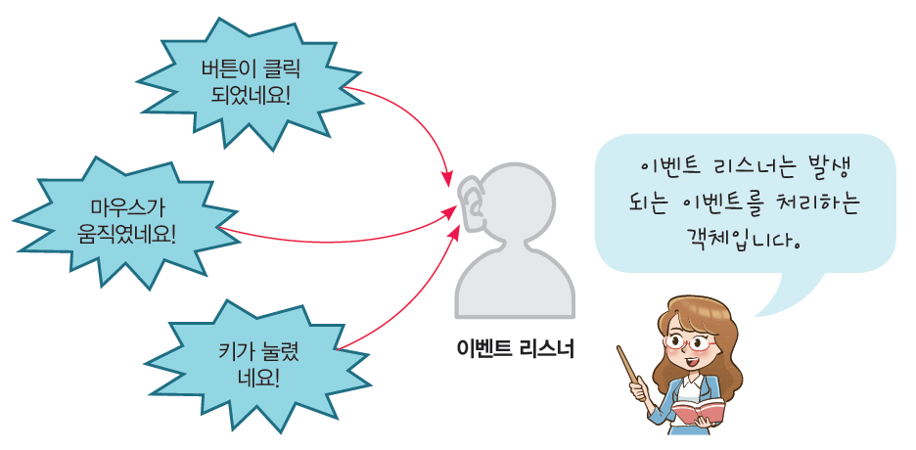
이벤트 리스너
발생된 이벤트 객체에 반응하여서 이벤트를 처리하는 객체를 이벤트 리스너(event listener)라고 한다.

Slide 13
이벤트 처리 과정
(1) 이벤트 리스너 클래스를 작성한다.
class MyListener implements ActionListener {
public void actionPerformed(ActionEvent e) {
... // Action 이벤트를 처리하는 코드 작성.
}
}

Slide 14
이벤트 처리 과정
(2) 이벤트 리스너를 이벤트 소스에 등록한다.
public class MyFrame extends JFrame {
public MyFrame(){
// 생성자에서 컴포넌트를 생성하고 추가한다.
button = new JButton("동작“); // 버튼 생성
button.addActionListener(new MyListener());
...
}
}
이벤트 리스너를 컴포넌트에 붙인다.

Slide 15
이벤트 처리기를 어디에…
(1) 독립적인 클래스로 이벤트 처리기를 작성
(2) 내부 클래스로 이벤트 처리기를 작성
이벤트 처리 방법
(3) 프레임 클래스에 이벤트 처리를 구현
(4) 무명 클래스를 사용하는 방법
(5) 람다식을 이용하는 방법

Slide 16
(1) 독립적인 클래스 작성
import javax.swing.*;
import java.awt.event.*;
class MyListener implements ActionListener {
public void actionPerformed(ActionEvent e) {
JButton button = (JButton) e.getSource();
button.setText("마침내 버튼이 눌려졌습니다.");
// label.setText("마침내 버튼이 눌려졌습니다.");
}
}

Slide 17
(1) 독립적인 클래스 작성
class MyFrame extends JFrame {
private JButton button;
private JLabel label;
public MyFrame() {
this.setSize(300, 200);
this.setDefaultCloseOperation(JFrame.EXIT_ON_CLOSE);
this.setTitle("이벤트 예제");
JPanel panel = new JPanel();
button = new JButton("버튼을 누르시오");
label = new JLabel("아직 버튼이 눌려지지 않았습니다");
button.addActionListener(new MyListener());
panel.add(button); panel.add(label);
this.add(panel);
this.setVisible(true);
}
}
public class ActionEventTest1 {
public static void main(String[] args) { MyFrame t = new MyFrame(); }}

Slide 18
(2) 내부 클래스 방법
만약 MyListener라는 클래스를 별도의 클래스로 하면 MyFrame 안의 멤버 변수들을 쉽게 사용할 수 없다.
일반적으로 MyListener 클래스를 내부 클래스로 만든다.

Slide 19
(2) 내부 클래스 방법
class MyFrame extends JFrame {
private JButton button;
private JLabel label;
public MyFrame() {
this.setSize(300, 200);
this.setDefaultCloseOperation(JFrame.EXIT_ON_CLOSE);
this.setTitle("이벤트 예제");
JPanel panel = new JPanel();
button = new JButton("버튼을 누르시오");
label = new JLabel("아직 버튼이 눌려지지 않았습니다");
button.addActionListener(new MyListener());
panel.add(button); panel.add(label); this.add(panel); this.setVisible(true);
}

Slide 20
(2) 내부 클래스 방법
private class MyListener implements ActionListener {
public void actionPerformed(ActionEvent e) {
if (e.getSource() == button) {
label.setText("마침내 버튼이 눌려졌습니다.");
}
}
}
}
public class ActionEventTest {
public static void main(String[] args) {
MyFrame t = new MyFrame();
}
}
내부 클래스
label 에 접근할 수 있다.

Slide 21
(3) MyFrame에서 처리하는 방법
더 많이 사용되는 방법은 MyFrame 클래스가 JFrame을 상속받으면서 동시에 ActionListener 인터페이스도 구현하는 경우이다.

Slide 22
(3) MyFrame에서 처리하는 방법
class MyFrame extends JFrame implements ActionListener {
...
public MyFrame() {
...
button = new JButton("버튼을 누르시오");
label = new JLabel("아직 버튼이 눌려지지 않았습니다");
button.addActionListener(this);
...
}
public void actionPerformed(ActionEvent e) {
if (e.getSource() == button) {
label.setText("마침내 버튼이 눌려졌습니다.");
}
}
}
이벤트도 처리

Slide 23
(4) 무명 클래스를 사용하는 방법
class MyFrame extends JFrame {
...
public MyFrame() {
...
button = new JButton("버튼을 누르시오");
button.addActionListener(new ActionListener() {
public void actionPerformed(ActionEvent e) {
if (e.getSource() == button) {
label.setText("마침내 버튼이 눌려졌습니다.");
}
}
});
...
}
}
안드로이드에서 많이 사용된다!

Slide 24
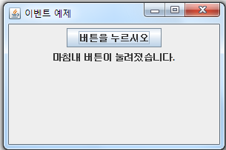
(5) 람다식을 이용하는 방법
import javax.swing.*;
class MyFrame extends JFrame {
private JButton button;
private JLabel label;
public MyFrame() {
this.setSize(300, 200);
this.setDefaultCloseOperation(JFrame.EXIT_ON_CLOSE);
this.setTitle("이벤트 예제");
JPanel panel = new JPanel();
button = new JButton("버튼을 누르시오");
label = new JLabel("아직 버튼이 눌려지지 않았습니다");
button.addActionListener(e -> {
label.setText("마침내 버튼이 눌려졌습니다.");
});
panel.add(button);
panel.add(label);
this.add(panel);
this.setVisible(true);
}}

Slide 25
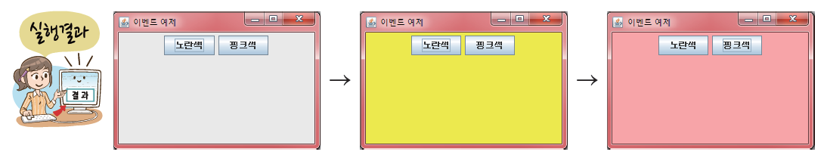
액션 이벤트 예제
두 개의 버튼을 만들어서 패널의 배경 색을 변경하는 프로그램을 작성하여 보자.
이벤트 리스너는 하나만 생성한다.

Slide 26
액션 이벤트 예제
import javax.swing.*;
import java.awt.*;
import java.awt.event.*;
class MyFrame extends JFrame {
private JButton button1, button2;
private JPanel panel;
public MyFrame() {
this.setSize(300, 200);
this.setDefaultCloseOperation(JFrame.EXIT_ON_CLOSE);
this.setTitle("이벤트 예제");
panel = new JPanel();
button1 = new JButton("노란색");
button1.addActionListener(new MyListener());
panel.add(button1);
button2 = new JButton("핑크색");
button2.addActionListener(new MyListener());
panel.add(button2);
this.add(panel); this.setVisible(true);
}

Slide 27
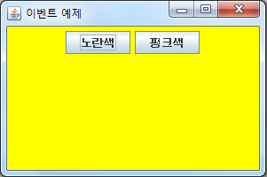
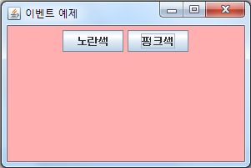
액션 이벤트 예제
private class MyListener implements ActionListener { //내부 클래스로 작성
public void actionPerformed(ActionEvent e) {
if (e.getSource() == button1) { //이벤트를 발생시킨 객체 식별
panel.setBackground(Color.YELLOW);
} else if (e.getSource() == button2) {
panel.setBackground(Color.PINK);
}
}
}
}
public class ChangeBackground {
public static void main(String[] args) {
MyFrame t = new MyFrame();
}
}

